Slide 1
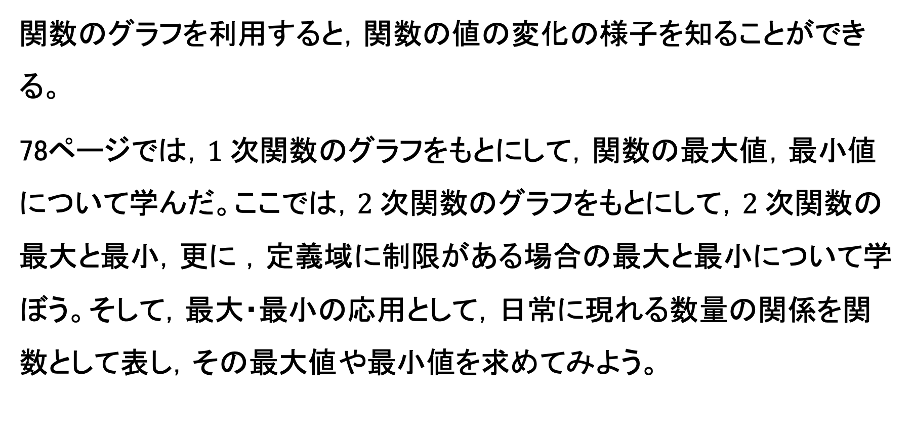
3 2次関数の最大と最小 (教科書p.92)
関数のグラフを利用すると，関数の値の変化の様子を知ることができ
る。
78ページでは，$1$次関数のグラフをもとにして，関数の最大値，最小値について学んだ。ここでは，$2$次関数のグラフをもとにして，$2$次関数の最大と最小，更に ，定義域に制限がある場合の最大と最小について学ぼう。そして，最大・最小の応用として，日常に現れる数量の関係を関数として表し，その最大値や最小値を求めてみよう。

Slide 2

3 2次関数の最大と最小 A 2次関数の最大と最小 (教科書p.92)
$2$次関数の最大値や最小値を求めることを考えよう。

Slide 3
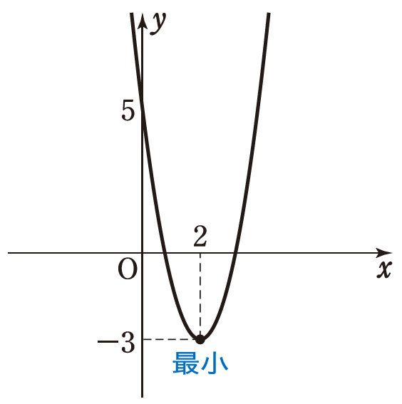

3 2次関数の最大と最小 A 2次関数の最大と最小 (教科書p.92)
例9 $2$次関数$y=2x^{2}−8x+5$の最大値，最小値
この関数の式は
$y=2(x−2)^{2}−3$
と変形される。そのグラフは下に凸で，
$y$の値は頂点で最小となる。
よって，この関数は
$x=2$で最小値$−3$
をとる。
また，$y$はいくらでも大きな値をとるから，最大値は ない 。
終

Slide 4
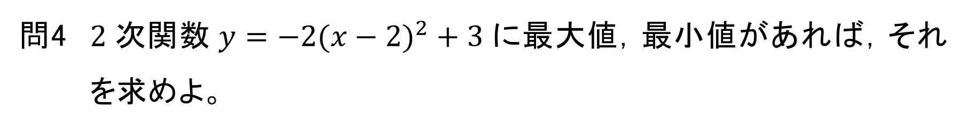

3 2次関数の最大と最小 A 2次関数の最大と最小 (教科書p.92)
問4 $2$次関数$y=−2(x−2)^{2}+3$に最大値，最小値があれば，それを求めよ。
$2$次関数$y=−2{\left(x−2\right)}^{2}+3$
のグラフは上に凸で，$y$の
値は頂点で最大となる。
よって，この関数は
$x=2$で最大値$3$をとる。
また，最小値はない。

Slide 5
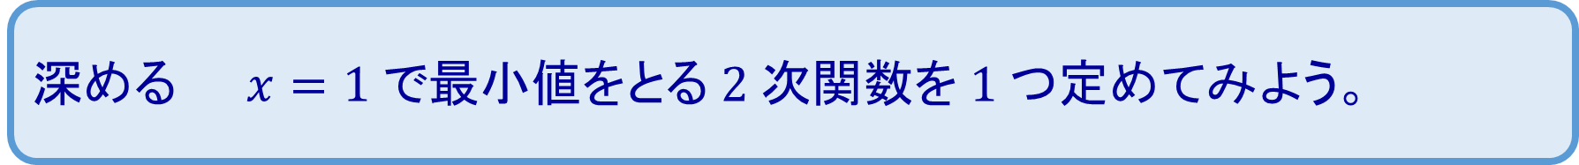
3 2次関数の最大と最小 A 2次関数の最大と最小 (教科書p.92)
深める $x=1$で最小値をとる$2$次関数を$1$つ定めてみよう。

Slide 6

3 2次関数の最大と最小 A 2次関数の最大と最小 (教科書p.93)
一般に，$2$次関数$y=ax^{2}+bx+c$は$y=a(x−p)^{2}+q$の形に表され，その最大値，最小値について，次のことがいえる。

Slide 7
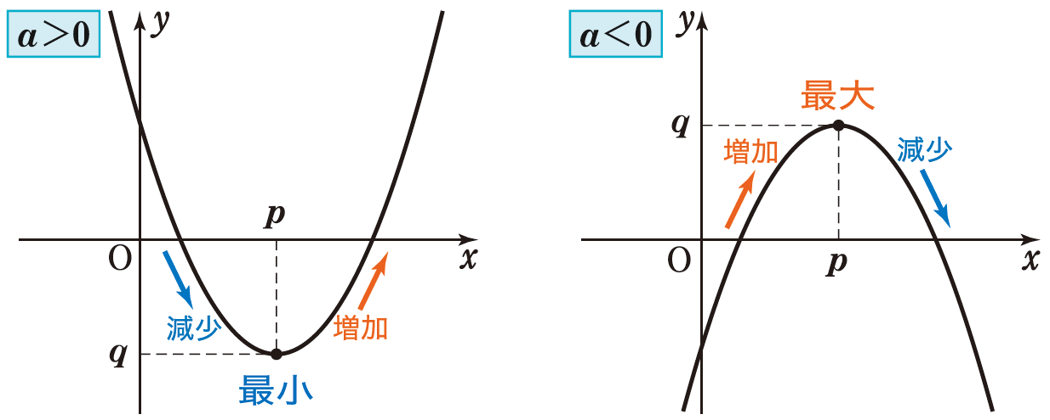
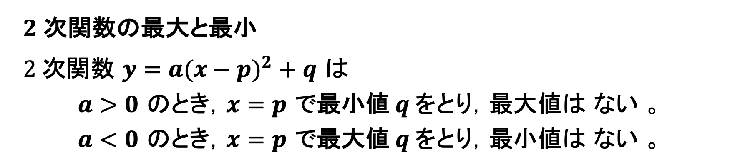
3 2次関数の最大と最小 A 2次関数の最大と最小 (教科書p.93)
$2$次関数の最大と最小
$2$次関数 $y=a(x−p)^{2}+q$ は
$a>0$ のとき，$x=p$ で最小値$q$をとり，最大値は ない 。
$a<0$ のとき，$x=p$ で最大値$q$をとり，最小値は ない 。

Slide 8
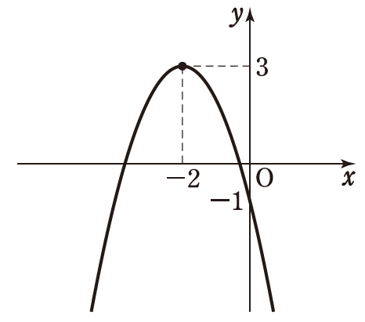
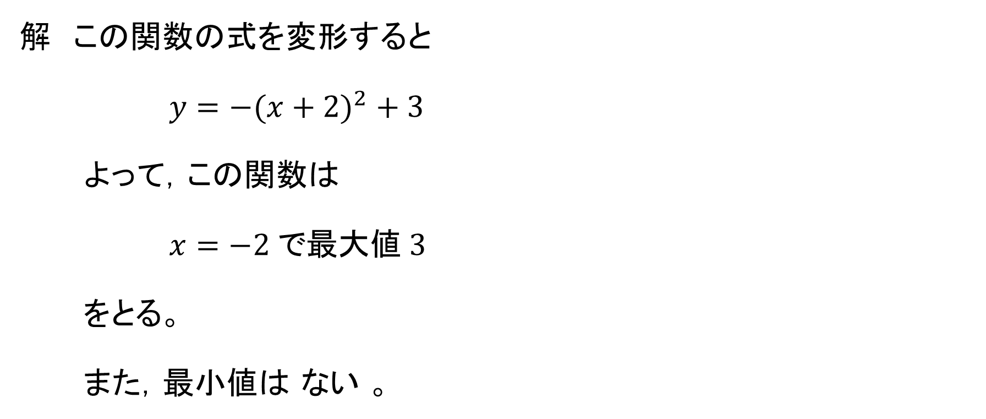
3 2次関数の最大と最小 A 2次関数の最大と最小 (教科書p.93)
例題3 次の$2$次関数に最大値，最小値があれば，それを求めよ。
$$y=−x^{2}−4x−1$$
解 この関数の式を変形すると
$y=−(x+2)^{2}+3$
よって，この関数は
$x=−2$で最大値$3$
をとる。
また，最小値は ない 。

Slide 9
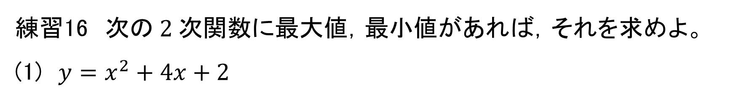

3 2次関数の最大と最小 A 2次関数の最大と最小 (教科書p.93)
練習16 次の$2$次関数に最大値，最小値があれば，それを求めよ。
(1) $y=x^{2}+4x+2$
この関数の式を変形すると
$y={\left(x+2\right)}^{2}−2$
よって，この関数は
$x=−2$で最小値 $−2$をとる。
また，最大値はない。

Slide 10

3 2次関数の最大と最小 A 2次関数の最大と最小 (教科書p.93)
(2) $y=−x^{2}+6x−4$
この関数の式を変形すると
$y=−{\left(x−3\right)}^{2}+5$
よって，この関数は
$x=3$で最大値$5$をとる。
また，最小値はない。

Slide 11

3 2次関数の最大と最小 A 2次関数の最大と最小 (教科書p.93)
(3) $y=2x^{2}+4x+3$
この関数の式を変形すると
$y=2{\left(x+1\right)}^{2}+1$
よって，この関数は
$x=−1$で最小値$1$をとる。
また，最大値はない。

Slide 12

3 2次関数の最大と最小 A 2次関数の最大と最小 (教科書p.93)
(4) $y=−2x^{2}−6x$
この関数の式を変形すると
$y=−2{\left(x+\frac{3}{2}\right)}^{2}+\frac{9}{2}$
よって，この関数は
$x=−\frac{3}{2}$で最大値$\frac{9}{2}$をとる。
また，最小値はない。

Slide 13
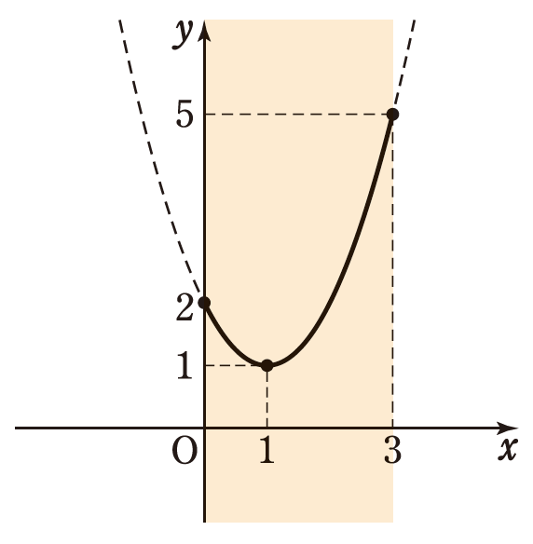

3 2次関数の最大と最小 B 定義域に制限がある場合の最大と最小 (教科書p.94)
例題4 次の関数の最大値と最小値を求めよ。
$$y=x^{2}−2x+2 \left(0≦x≦3\right)$$
解 この関数の式は
$y={\left(x−1\right)}^{2}+1\left(0≦x≦3\right)$
と変形され，そのグラフは右の図の
実線部分である。
よって，この関数は
$x=3$で最大値$5$をとり，
$x=1$で最小値$1$をとる。

Slide 14
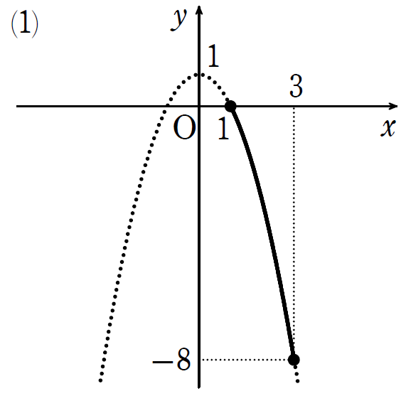
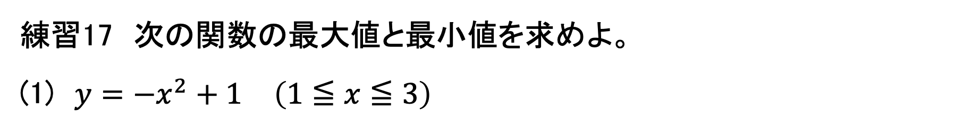

3 2次関数の最大と最小 B 定義域に制限がある場合の最大と最小 (教科書p.94)
練習17 次の関数の最大値と最小値を求めよ。
(1) $y=−x^{2}+1 \left(1≦x≦3\right)$
関数$y=−x^{2}+1 \left(1≦x≦3\right)$のグラフは
図の実線部分である。
よって，この関数は
$x=1$で最大値$0$をとり，
$x=3$で最小値$−8$をとる。

Slide 15
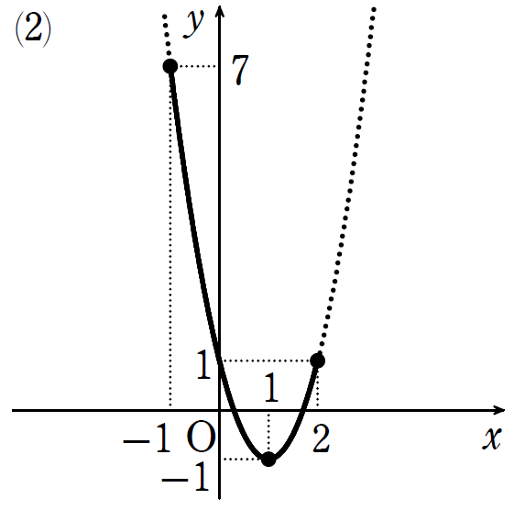

3 2次関数の最大と最小 B 定義域に制限がある場合の最大と最小 (教科書p.94)
(2) $y=2x^{2}−4x+1 \left(−1≦x≦2\right)$
この関数の式は
$y=2{\left(x−1\right)}^{2}−1 \left(−1≦x≦2\right)$
と変形され，そのグラフは図の実線部分
である。
よって，この関数は
$x=−1$で最大値$7$をとり，
$x=1$で最小値$−1$をとる。

Slide 16
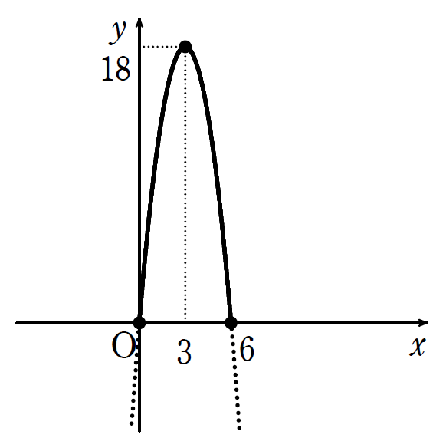

3 2次関数の最大と最小 B 定義域に制限がある場合の最大と最小 (教科書p.94)
(3) $y=−2x^{2}+12x \left(0≦x≦6\right)$
この関数の式は
$y=−2{\left(x−3\right)}^{2}+18 \left(0≦x≦6\right)$
と変形され，そのグラフは右の図の
実線部分である。
よって，この関数は
$x=3$で最大値$18$をとり，
$x=0$，$6$で最小値$0$をとる。

Slide 17
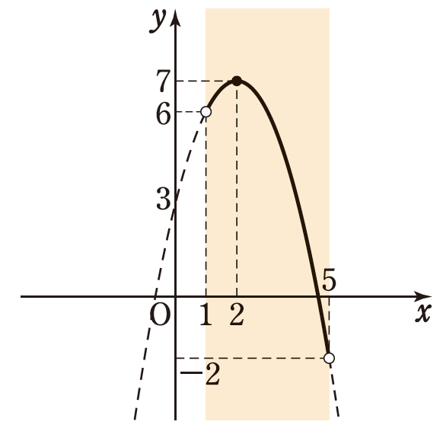

3 2次関数の最大と最小 B 定義域に制限がある場合の最大と最小 (教科書p.94)
例題5 次の関数に最大値，最小値があれば，それを求めよ。
$$y=−x^{2}+4x+3 \left(1<x<5\right)$$
解 この関数の式は
$y=−{\left(x−2\right)}^{2}+7 \left(1<x<5\right)$
と変形され，そのグラフは右の図の
実線部分である。
よって，この関数は
$x=2$で最大値$7$をとる。
また，最小値は ない 。

Slide 18
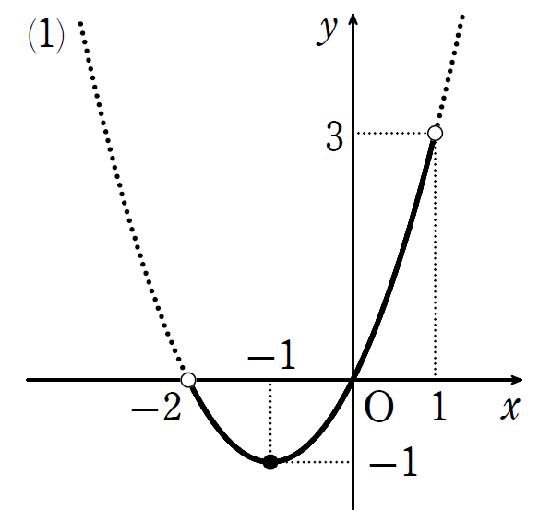
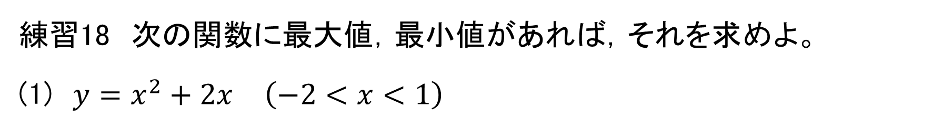
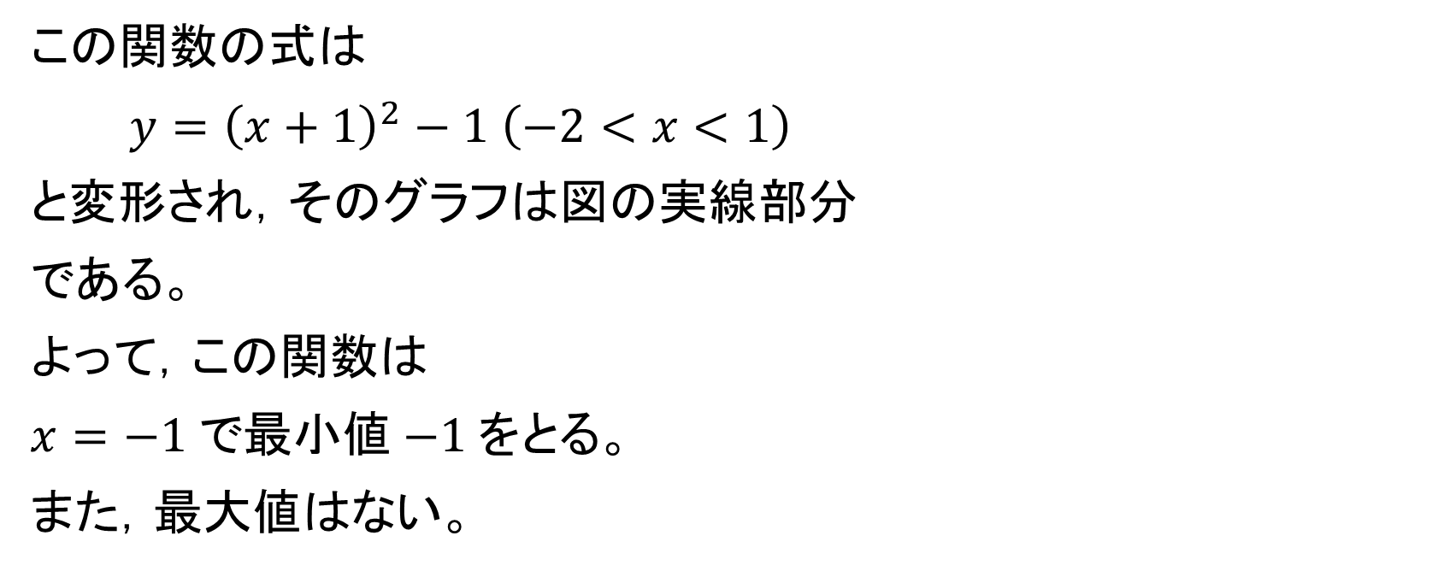
3 2次関数の最大と最小 B 定義域に制限がある場合の最大と最小 (教科書p.94)
練習18 次の関数に最大値，最小値があれば，それを求めよ。
(1) $y=x^{2}+2x \left(−2<x<1\right)$
この関数の式は
$y={\left(x+1\right)}^{2}−1 \left(−2<x<1\right)$
と変形され，そのグラフは図の実線部分
である。
よって，この関数は
$x=−1$で最小値$−1$をとる。
また，最大値はない。

Slide 19
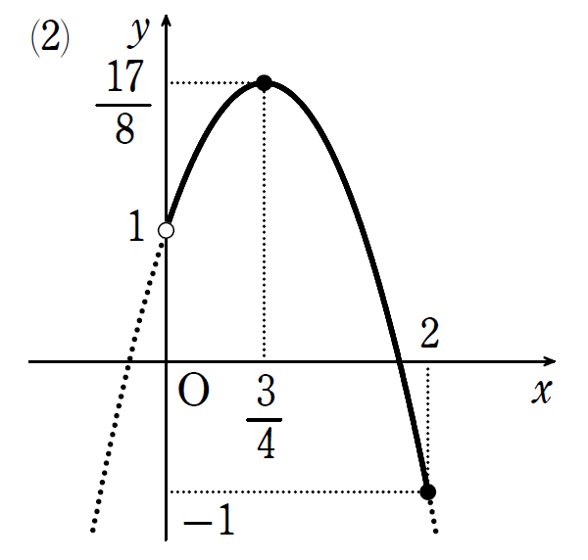

3 2次関数の最大と最小 B 定義域に制限がある場合の最大と最小 (教科書p.94)
(2) $y=−2x^{2}+3x+1 \left(0<x≦2\right)$
この関数の式は
$y=−2{\left(x−\frac{3}{4}\right)}^{2}+\frac{17}{8} \left(0<x≦2\right)$
と変形され，そのグラフは図の実線部分
である。
よって，この関数は
$x=\frac{3}{4}$で最大値$\frac{17}{8}$，
$x=2$で最小値$−1$
をとる。

Slide 20
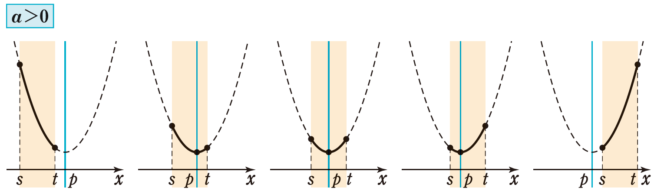

3 2次関数の最大と最小 B 定義域に制限がある場合の最大と最小 (教科書p.95)
94ページで調べたように，$x$の$2$次関数$y=a{(x−p)}^{2}+q$について，定義域を$s≦x≦t$に制限して最大値，最小値を求めるときは，グラフの頂点や定義域の端での$y$の値を比較する。

Slide 21
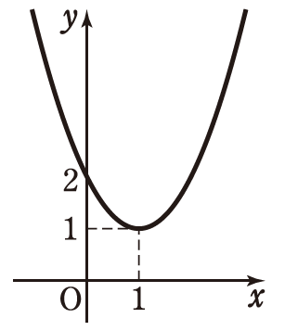
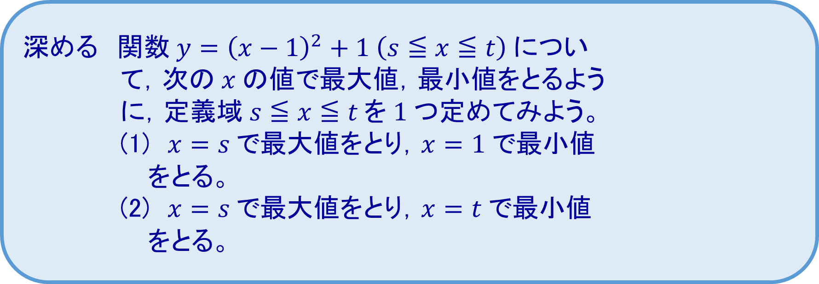
3 2次関数の最大と最小 B 定義域に制限がある場合の最大と最小 (教科書p.95)
深める 関数$y={\left(x−1\right)}^{2}+1 \left(s≦x≦t\right)$につい
て，次の$x$の値で最大値，最小値をとるよう
に，定義域$s≦x≦t$を$1$つ定めてみよう。
(1) $x=s$で最大値をとり，$x=1$で最小値
をとる。
(2) $x=s$で最大値をとり，$x=t$で最小値
をとる。

Slide 22
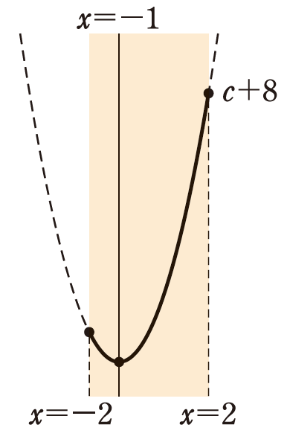
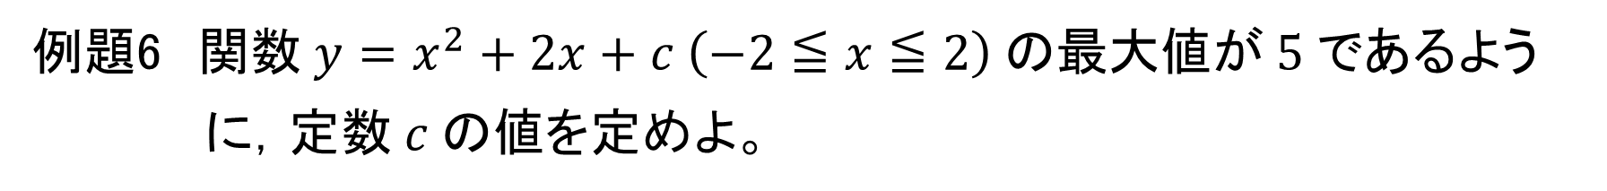

3 2次関数の最大と最小 B 定義域に制限がある場合の最大と最小 (教科書p.95)
例題6 関数$y=x^{2}+2x+c \left(−2≦x≦2\right)$の最大値が$5$であるよう
に，定数$c$の値を定めよ。
解 この関数の式は
$y=(x+1)^{2}+c−1 (−2≦x≦2)$
と変形され，この関数は$x=2$で最大値をとる。
$x=2$のとき
$y=2^{2}+2⋅2+c=c+8$
ゆえに，$c+8=5$から $c=−3$

Slide 23
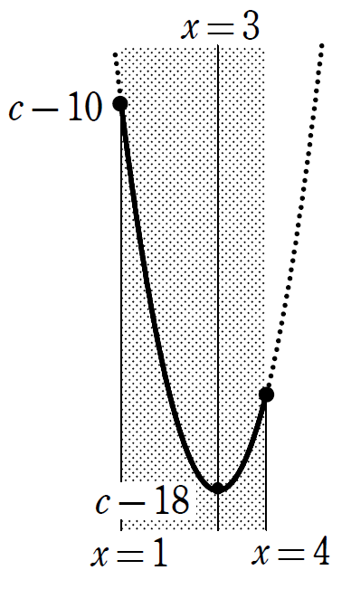
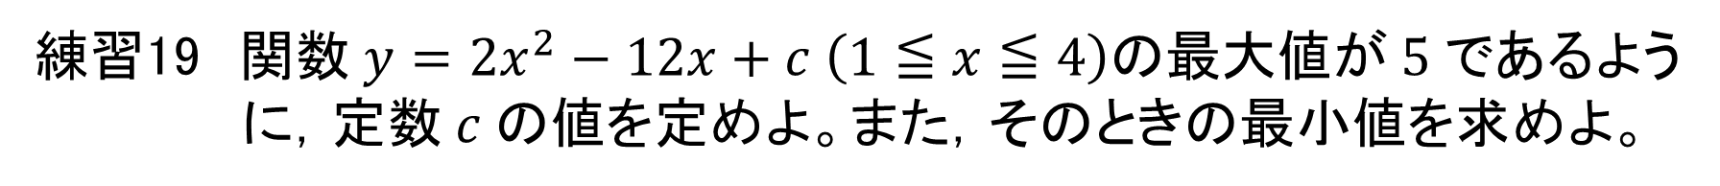
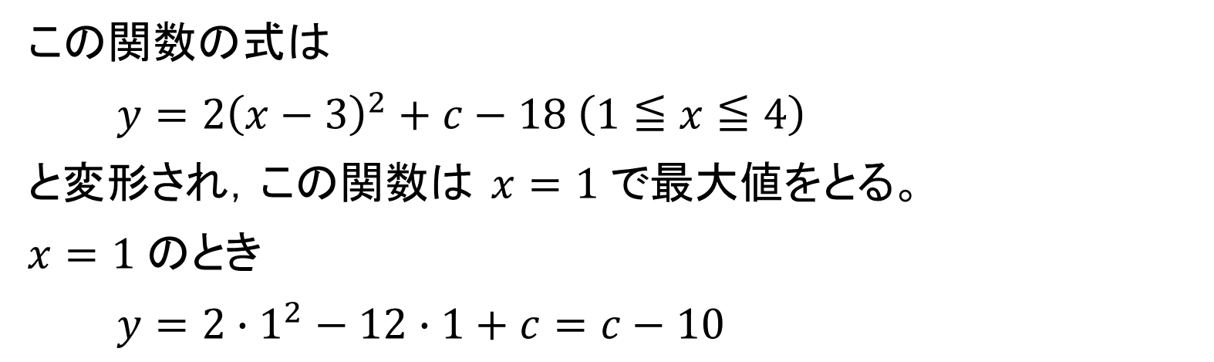
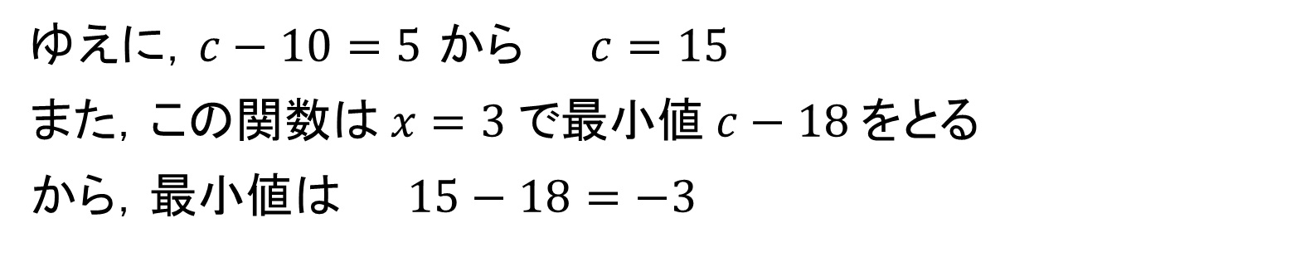
3 2次関数の最大と最小 B 定義域に制限がある場合の最大と最小 (教科書p.95)
練習19 関数$y=2x^{2}−12x+c \left(1≦x≦4\right)$の最大値が$5$であるように，定数$c$の値を定めよ。また，そのときの最小値を求めよ。
この関数の式は
$y=2{\left(x−3\right)}^{2}+c−18 \left(1≦x≦4\right)$
と変形され，この関数は $x=1$で最大値をとる。
$x=1$のとき
$y=2∙1^{2}−12∙1+c=c−10$
ゆえに，$c−10=5$ から $c=15$
また，この関数は$x=3$で最小値$c−18$をとる
から，最小値は $15−18=−3$

Slide 24
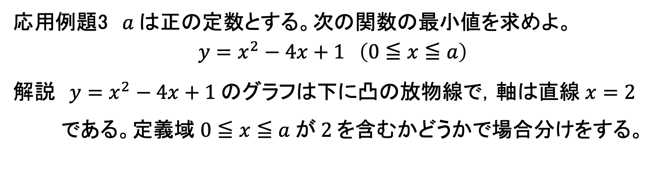
3 2次関数の最大と最小 B 定義域に制限がある場合の最大と最小 (教科書p.96)
応用例題3 $a$は正の定数とする。次の関数の最小値を求めよ。
$$y=x^{2}−4x+1 \left(0≦x≦a\right)$$
解説 $y=x^{2}−4x+1$のグラフは下に凸の放物線で，軸は$直線 x=2$である。定義域$0≦x≦a$が$2$を含むかどうかで場合分けをする。

Slide 25
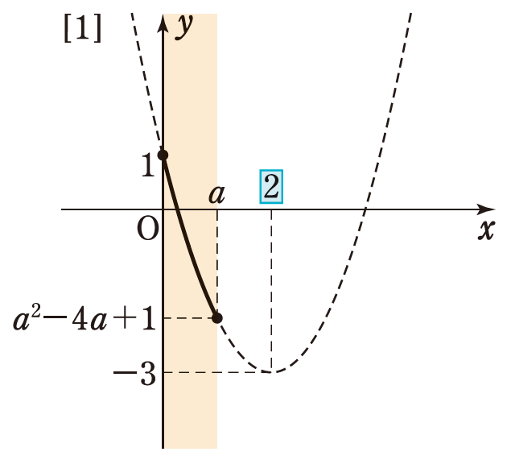

3 2次関数の最大と最小 B 定義域に制限がある場合の最大と最小 (教科書p.96)
解 この関数の式を変形すると $y={(x−2)}^{2}−3$ $\left(0≦x≦a\right)$
[1] $0<a<2$のとき
この関数のグラフは図[1]の
実線部分である。
よって，$x=a$で
最小値${ a}^{2}−4a+1$をとる。

Slide 26
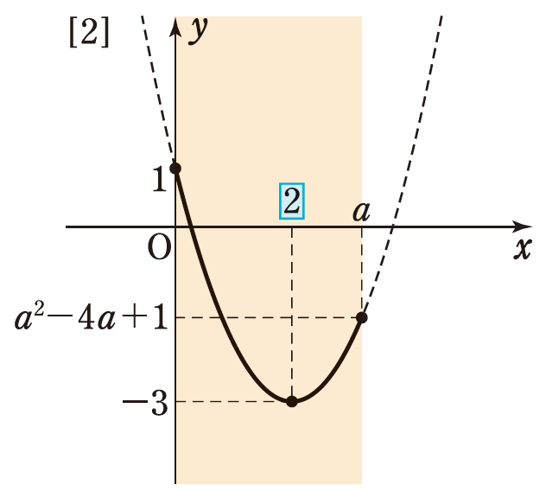

3 2次関数の最大と最小 B 定義域に制限がある場合の最大と最小 (教科書p.96)
[2] $2≦a$のとき
この関数のグラフは図[2]の
実線部分である。
よって，$x=2$で最小値$−3$をとる。
$0<a<2$のとき
$x=a$で最小値$a^{2}−4a+1$
$2≦a$のとき
$x=2$で最小値$−3$
答

Slide 27
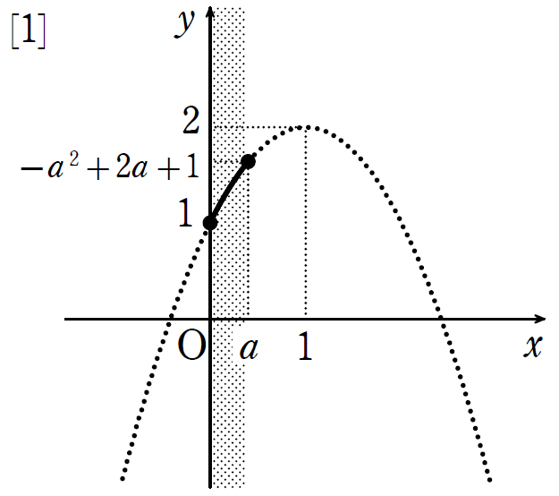


3 2次関数の最大と最小 B 定義域に制限がある場合の最大と最小 (教科書p.96)
練習20 $a$は正の定数とする。関数$y=−x^{2}+2x+1 \left(0≦x≦a\right)$の最大値を求めよ。
この関数の式を変形すると
$y=−{\left(x−1\right)}^{2}+2$ $\left(0≦x≦a\right)$
[1] $0<a<1$のとき
この関数のグラフは図[1]の
実線部分である。
よって，$x=a$で
最大値$−a^{2}+2a+1$をとる。

Slide 28


3 2次関数の最大と最小 B 定義域に制限がある場合の最大と最小 (教科書p.96)
[2] $1≦a$のとき
この関数のグラフは図[2]の
実線部分である。
よって，$x=1$で最大値$2$をとる。
答 $0<a<1$のとき
$x=a$で最大値$−a^{2}+2a+1$
$1≦a$のとき $x=1$で最大値$2$

Slide 29


3 2次関数の最大と最小 B 定義域に制限がある場合の最大と最小 (教科書p.96)
問5 次の問いに答えよ。
(1) 応用例題3の関数について，定義域の両端 $x=0$，$x=a$における
$y$の値が一致するときの，定数$a$の値を求めよ。
$1=a^{2}−4a+1$から $a\left(a−4\right)=0$
$a>0$であるから $a=4$
別解 放物線は軸に関して対称であるから，定義域の中央の値が
$2$になるとき，定義域の両端における$y$の値が一致する。
よって $a=4$

Slide 30

3 2次関数の最大と最小 B 定義域に制限がある場合の最大と最小 (教科書p.96)
(2) 応用例題3の関数の最大値を求めよ。
$0<a<4$のとき $x=0$で最大値$1$
$a=4$のとき $x=0$， $4$で最大値$1$
$4<a$のとき $x=a$で最大値$a^{2}−4a+1$

Slide 31

3 2次関数の最大と最小 B 定義域に制限がある場合の最大と最小 (教科書p.97)
応用例題4 $a$は定数とする。次の関数の最小値を求めよ。
$$y=x^{2}−2ax+a^{2}+1 \left(0≦x≦2\right)$$
解説 $y=x^{2}−2ax+a^{2}+1$のグラフは下に凸の放物線で，軸は直線$x= a$である。$a$が定義域$0≦x≦2$の左外，内，右外のいずれにあるかで場合分けをする。

Slide 32


3 2次関数の最大と最小 B 定義域に制限がある場合の最大と最小 (教科書p.97)
解 この関数の式を変形すると $y={\left(x−a\right)}^{2}+1 \left(0≦x≦2\right)$
[1] $a<0$のとき
この関数のグラフは図[1]の実線部分である。
よって，$x=0$で最小値$a^{2}+1$をとる。

Slide 33



3 2次関数の最大と最小 B 定義域に制限がある場合の最大と最小 (教科書p.97)
[2] $0≦a≦2$のとき
この関数のグラフは図[2]の実線部分である。
よって，$x=a$で最小値$1$をとる。
[3] $2<a$のとき
この関数のグラフは図[3]の実線部分である。
よって，$x=2$で最小値$a^{2}−4a+5$をとる。
$a<0$のとき $x=0$で最小値$a^{2}+1$
$0≦a≦2$のとき $x=a$で最小値$1$
$2<a$のとき $x=2$で最小値$a^{2}−4a+5$
答

Slide 34



3 2次関数の最大と最小 B 定義域に制限がある場合の最大と最小 (教科書p.97)
練習21 $a$は定数とする。 関数$y=2x^{2}−4ax+2a^{2} \left(0≦x≦1\right)$の最小値を求めよ。
この関数の式を変形すると $y=2{\left(x−a\right)}^{2} \left(0≦x≦1\right)$
[1] $a<0$のとき
この関数のグラフは図[1]の
実線部分である。
よって，$x=0$で最小値$2a^{2}$をとる。

Slide 35


3 2次関数の最大と最小 B 定義域に制限がある場合の最大と最小 (教科書p.97)
[2] $0≦a≦1$のとき
この関数のグラフは図[2]の
実線部分である。
よって，$x=a$で最小値 $0$ をとる。

Slide 36


3 2次関数の最大と最小 B 定義域に制限がある場合の最大と最小 (教科書p.97)
[3] $1<a$のとき
この関数のグラフは図[3]の
実線部分である。
よって，$x=1$で
最小値$2a^{2}−4a+2$をとる。
答 $a<0$のとき $x=0$で最小値$2a^{2}$
$0≦a≦1$のとき $x=a$で最小値$0$
$1<a$のとき $x=1$で最小値$2a^{2}−4a+2$

Slide 37

3 2次関数の最大と最小 B 定義域に制限がある場合の最大と最小 (教科書p.97)
問6 応用例題4の関数の最大値を求めよ。
定義域$0≦x≦2$の中央の値は$1$である。
放物線は軸に関して対称であるから，$a=1$のとき，定義域の
両端における$y$の値が一致する。
よって，この関数の最大値は次のようになる。
$a<1$のとき $x=2$で最大値$a^{2}−4a+5$
$a=1$のとき $x=0$，$2$で最大値$2$
$1<a$のとき $x=0$で最大値$a^{2}+1$

Slide 38


3 2次関数の最大と最小 C 最大・最小の応用 (教科書p.98)
応用例題5 幅$20cm$の金属板を，右の図のよう
に，両端から等しい長さだけ直角に
折り曲げて，断面が長方形状の水路
を作る。このとき，断面積が最大にな
るようにするためには，端から何$cm$
のところで折り曲げればよいか。また，
その断面積の最大値を求めよ。
解説 まず，変数を適当に定め，その変数を用いて断面積を表す。

Slide 39


3 2次関数の最大と最小 C 最大・最小の応用 (教科書p.98)
解 折り曲げる部分の長さを$x cm$，
断面積を$y cm^{2}$とする。
底の幅は$\left(20−2x\right)cm$で，
$x>0$，$20−2x>0$
であるから
$0<x<10$ ……①

Slide 40


3 2次関数の最大と最小 C 最大・最小の応用 (教科書p.98)
また，$y$は
$y=x\left(20−2x\right)$
$=−2x^{2}+20x$
$=−2{\left(x−5\right)}^{2}+50$
よって，①の範囲の$x$について，
$y$は，$x=5$で最大値$50$をとる。
ゆえに，端から$5 cm$のところで
折り曲げればよい。
また，断面積の最大値は$50 cm^{2}$である。

Slide 41


3 2次関数の最大と最小 C 最大・最小の応用 (教科書p.98)
練習22 長さ$40cm$の針金を$2$つに切り，$2$本の針金をそれぞれ折り曲げて，正方形を$2$つ作る。それらの正方形の面積の和を最小にするには，針金をどのように切ればよいか。また，その面積の和の最小値を求めよ。
一方の針金の長さを$x cm$とすると，他方の針金の長さは
$(40−x)cm$となる。
ここで， $x>0$かつ$40−x>0$より
$0<x<40$ ……①

Slide 42


3 2次関数の最大と最小 C 最大・最小の応用 (教科書p.98)
正方形の面積の和を$S$とすると，正方形の$1$辺の長さが
それぞれ $\frac{x}{4}$，$\frac{40−x}{4}$ であるから
$S={\left(\frac{x}{4}\right)}^{2}+{\left(\frac{40−x}{4}\right)}^{2}$
$=\frac{1}{8}{\left(x−20\right)}^{2}+50$
よって，①の範囲の$x$について，$S$は
$x=20$で最小値$50$をとる。
このとき，他方の針金の長さも $20 cm$になる。
したがって，針金を半分に切ればよい。
また，面積の和の最小値は $50 {cm}^{2}$である。

Slide 43


3 2次関数の最大と最小 C 最大・最小の応用 (教科書p.98)
別解 $2$つの正方形の$1$辺の長さを，それぞれ $x cm$，
$y cm$とし， 2 つの面積の和を$S$とすると
$S=x^{2}+y^{2}$ ……①， $4x+4y=40$ ……②
②より $y=10−x$
①に代入して
$S=x^{2}+{\left(10−x\right)}^{2}$
$=2{\left(x−5\right)}^{2}+50$
$x>0$かつ$y>0$より
$0<x<10$

Slide 44

3 2次関数の最大と最小 C 最大・最小の応用 (教科書p.98)
この範囲の$x$について，
$S$ は
$x=y=5$で最小値$50$
をとる。
したがって，針金を半分に切ればよい。
また，面積の和の最小値は $50{cm}^{2}$である。

Slide 45

3 2次関数の最大と最小 C 最大・最小の応用 (教科書p.99)
応用例題6 直角を挟む$2$辺の長さの和が$8$である直角三角形のうち，斜辺の長さが最小である直角三角形の$3$辺の長さを求めよ。
解説 斜辺の長さを$l$とすると，$l>0$であるから，$l^{2}$が最小となるとき
$l$も最小となる。

Slide 46


3 2次関数の最大と最小 C 最大・最小の応用 (教科書p.99)
解 直角を挟む$2$辺のうちの一方の長さを$x$と
すると，他方の長さは$8−x$で表され，
$x>0$，$8−x>0$であるから
$0<x<8$ ……①

Slide 47


3 2次関数の最大と最小 C 最大・最小の応用 (教科書p.99)
また， 斜辺の長さを$l$とすると， 三平方の定理から
$l^{2}=x^{2}+(8−x)^{2}$
$=2x^{2}−16x+64$
$=2(x−4)^{2}+32$
よって，①の範囲の$x$について，
$l^{2}$は，$x=4$で最小値$32$をとる。

Slide 48

3 2次関数の最大と最小 C 最大・最小の応用 (教科書p.99)
$l>0$であるから，$l^{2}$が最小となるとき$l$も最小となる。
ゆえに，$l$は，$x=4$で最小値$\sqrt{32}=4\sqrt{2}$をとる。
したがって，求める$3$辺の長さは$4$，$4$，$4\sqrt{2}$である。

Slide 49


3 2次関数の最大と最小 C 最大・最小の応用 (教科書p.99)
練習23 $1$辺の長さが$10cm$の正方形$ABCD$が
ある 。点$P$は$A$を出発して，辺$AB$上を
毎秒$1cm$の速さで$B$に向かって進み，
点$Q$は，点$P$と同時に$B$を出発して，
辺$BC$上を毎秒$2cm$の速さで$C$に向かっ
て進む。
$Q$が$C$に達するまでに$P$，$Q$間の距離が最小になるのは，
出発してから何秒後か。また，その最小の距離を求めよ。

Slide 50


3 2次関数の最大と最小 C 最大・最小の応用 (教科書p.99)
出発してから $x$秒後の$P$，$Q$間の距離を
$y cm$とする。
$Q$は$5$秒後に$C$に達するから
$0≦x≦5$ ……①
このとき，$AP=x$，$BQ=2x$であるから
$y^{2}={\left(10−x\right)}^{2}+{\left(2x\right)}^{2}$
$=5x^{2}−20x+100$
$=5{\left(x−2\right)}^{2}+80$
よって，①の範囲の$x$について，$y^{2}$ は $x=2$で
最小値$80$をとる。

Slide 51

3 2次関数の最大と最小 C 最大・最小の応用 (教科書p.99)
$y>0$であるから，$y^{2}$が最小となるとき$y$も最小となる。
ゆえに，$y$は$x=2$で最小値$\sqrt{80}=4\sqrt{5}$をとる。
したがって， $2$秒後に$P$，$Q$間の距離は最小になり，
最小の距離は$4\sqrt{5} cm$である。

Slide 52

3 2次関数の最大と最小 C 最大・最小の応用 (教科書p.100)
定義域の両端が動く場合の最大
例1 $a$は定数とする。次の関数の最大値を求めよ。
$$y=−x^{2}+4x \left(a≦x≦a+2\right)$$
解説 $y=−x^{2}+4x$のグラフは上に凸の放物線で，軸は直線$x=2$である。 $2$が定義域$a≦x≦a+2$の右外，内，左外のいずれにあるかで場合分けをする。

Slide 53


3 2次関数の最大と最小 C 最大・最小の応用 (教科書p.100)
解 この関数の式を変形すると $y=−{\left(x−2\right)}^{2}+4 \left(a≦x≦a+2\right)$
[1] $a+2<2$すなわち$a<0$のとき
この関数のグラフは図[1]の実線部分である。
よって，$x=a+2$で最大値$−a^{2}+4$をとる。

Slide 54



3 2次関数の最大と最小 C 最大・最小の応用 (教科書p.100)
[2] $a≦2≦a+2$すなわち$0≦a≦2$のとき
この関数のグラフは図[2]の実線部分である。
よって，$x=2$で最大値$4$をとる。
[3] $2<a$のとき
この関数のグラフは図[3]の実線部分である。
よって，$x=a$で最大値$−a^{2}+4a$をとる。

Slide 55

3 2次関数の最大と最小 C 最大・最小の応用 (教科書p.100)
$a<0$のとき $x=a+2$で最大値$−a^{2}+4$
$0≦a≦2$のとき $x=2$で最大値$4$
$2<a$のとき $x=a$で最大値$−a^{2}+4a$
答
【補足】 例1を反復学習するための問題は，129ページの演習問題5にある。

